Slide 1
DOSSIÊ -
FORMULÁRIO SOBRE RETORNO PRESENCIAL NA POLI
DIRETÓRIO ACADÊMICO DA POLI
AGOSTO 2021

Slide 2
01.
INTRODUÇÃO
02.
SEÇÕES
03.
ANÁLISE DOS DADOS
04.
CONCLUSÃO E POSICIONAMENTO

Slide 3
INTRODUÇÃO
VALIDAÇÃO RESPOSTAS DA GRADUAÇÃO E PÓS: 2712 VÁLIDAS DE 2797
FORMULÁRIO DE RESPOSTAS SOBRE RETORNO PRESENCIAL
PORTARIAS USP E INSTALAÇÃO DO GT NA POLI

Slide 4
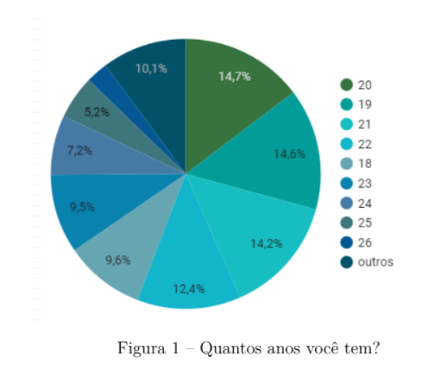
PERFIL
93,3% Graduação e 6,7% Pós-Graduação
Divisão por faixa etária:
Notes:
Pensei em fazer um slide pra falar da divisão por engenharia e ano de ingresso, mas acho desne. Sepa é bom falar aqui que mais infos estatisticas tem no Dossie sla.
concordo

Slide 5
Sobre a vacinação
81,8% (2218) já tomaram a primeira dose e estão esperando para tomar a segunda;
12,6% (341) ainda não tomaram sequer a primeira dose;
5,1% (138) tomaram as duas doses ou dose única, sendo apenas estes os totalmente aptos a retornarem de uma forma segura para a Universidade.
Além disso, 15 pessoas que responderam a pesquisa não podem ou não desejam tomar a vacina.
A previsão da 2º dose para 1814 alunos (66,9%) está prevista para as duas primeiras semanas de Novembro, estando eles totalmente imunizados apenas no início de dezembro.

Slide 6
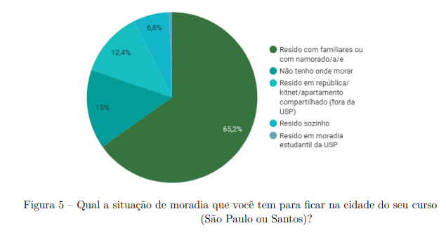
Sobre a moradia
NA CIDADE DE CURSO (SÃO PAULO OU SANTOS)
Maioria reside com familiares ou com namoraado/a
407 (15%) afirmam não ter onde morar
Notes:
Deixei só os pontos mais relevantes da parte de moradia

Slide 7
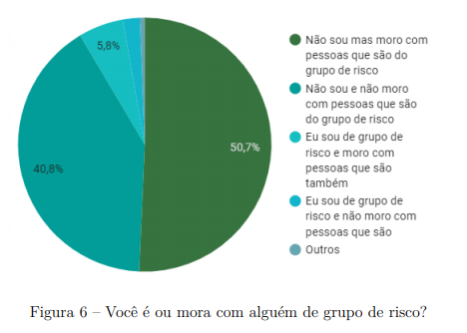
Sobre a moradia
COM RELAÇÃO A GRUPO DE RISCO
Notes:
Deixei só os pontos mais relevantes da parte de moradia

Slide 8
Sobre a locomoção
51% (1384) utilizam apenas transporte público para de deslocar até a USP;
16,2% (439) fariam uso utilizam transporte privado;
18,8% (509) dos alunos afirmaram que fariam uso de mais de uma opção sendo transporte público uma delas.
Assim, grande parte dos alunos dependeriam de transporte público para chegar à Universidade, uma situação de exposição ao vírus e contribuindo para a disseminação do vírus.
Com relação ao tempo de locomoção, cerca de 80% dos estudantes leva até 2 horas para chegar na Poli.

Slide 9
Sobre a graduação
35,1% não possuem aulas práticas este semestre
27,4% possuem uma matéria prática
25% possuem duas matérias práticas
10,3% possuem três matérias práticas
2,2% alunos possuem quatro ou mais disciplinas que exigem atividades práticas.
Nesse contexto, 52,1% dos estudantes têm laboratórios oferecidos pela Poli, 10,3% pela Poli e por outros institutos e o restante ou se enquadra em disciplinas práticas oferecidas apenas por outros institutos ou não apresenta matéria experimental.
Além disso, 700 estudantes também estagiam, e 277 pretendiam começar ainda este ano.

Slide 10
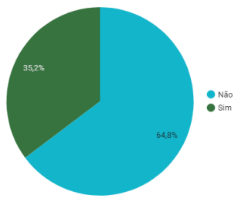
Sobre a graduação
DISCIPLINAS TEÓRICAS E PRÁTICAS UMA SEGUIDA DA OUTRA DE FORMA QUE O TEMPO ENTRE ELAS IMPOSSIBILITARIA A SUA LOCOMOÇÃO ATÉ A POLI

Slide 11
Sobre a volta ao presencial

Slide 12
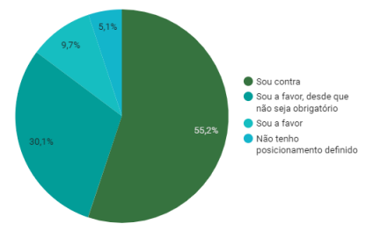
Qual sua opinião acerca da volta às atividades práticas no campus a partir do dia 4 de outubro?

Slide 13
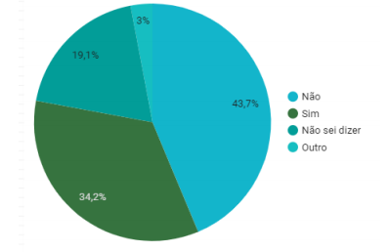
Depois de completar seu ciclo de imunização (ou seja, 14 dias depois de tomar a sua última dose da vacina) você se sente seguro para retomar atividades presenciais na Universidade?

Slide 14
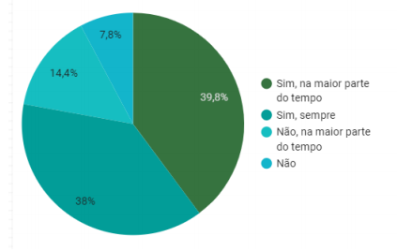
Caso as aulas presenciais voltassem, você dependeria do bandejão para sua alimentação diária?

Slide 15
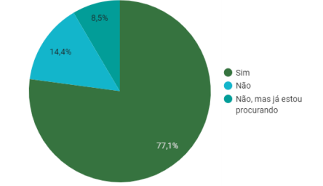
Caso as aulas voltassem, você teria onde residir?

Slide 16
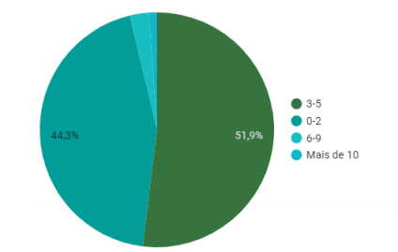
Com quantas pessoas você moraria?

Slide 17
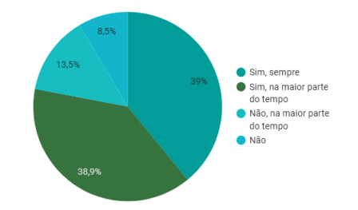
Caso as aulas presenciais voltassem, você teria onde estudar caso não fosse possível utilizar os espaços da USP?

Slide 18
OPINIÕES, SUGESTÕES E COMENTÁRIOS
INFRAESTRUTURA
SITUAÇÃO PANDÊMICA
EDUCAÇÃO
LOGÍSTICA
Salas despreparadas
USP: bandejão e circular
Equipamentos para transmissão
4/10 alunos não imunizados
Variante Delta
4/10 alunos não imunizados
Variante Delta
Plano de aula remoto
Divisão do oferecimento para alunos presencial e online
Transporte público
Moradia
Mudança abrupta

Slide 19
CONCLUSÃO E POSICIONAMENTO
POSIÇÃO
FATORES LEVANTADOS
OPINIÃO DOS ALUNOS
Retorno com segurança e garantindo a qualidade do aprendizado apenas em 2022. Caso hajam práticas facultativas, que sejam apenas para os totalmente imunizados e sem contabilização de nota.
Perfil dos alunos
Informações sobre vacinação
Opinião sobre o retorno
Maioria contrária ao retorno ou caso retorne que seja facultativo

Slide 20
Dúvidas?
Beatriz Bicudo Bregion
Presidente do Grêmio Politécnico 2021
beatrizbicudob@usp.br

